Slide 1
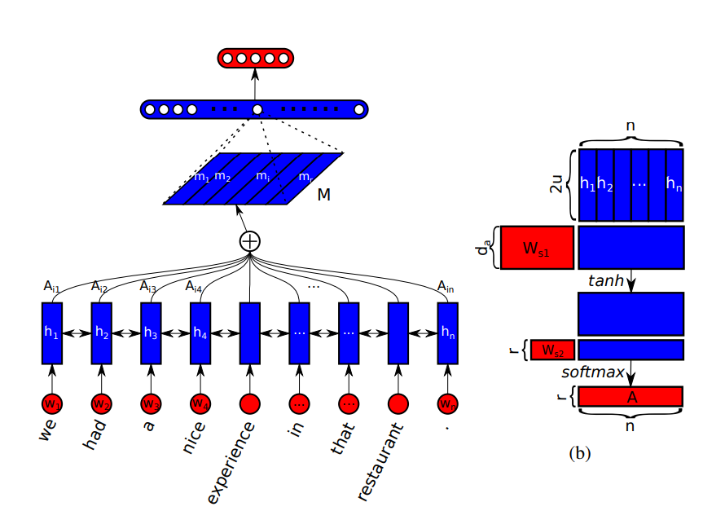

(ICLR2017)A STRUCTURED SELF-ATTENTIVE SENTENCE EMBEDDING
贡献: 提出了一个基于self-attention的句子分类模型以及一个有趣的正则化项
$M=AH$
$P={||(AA^{T}−I)||}_{F}^{2}$
$0<a_{ij}=\sum_{k=1}^{n}{a_{k}^{i}a_{k}^{j}<1}$
强迫每个$a^{i}$只将注意力分配给少数几个词
在Author Profiling，Yelp，SNLI上都取得了
在当时看来非常好的效果。
(EMNLP-2018)Multi-Head Attention with
Disagreement Regularization

Slide 2
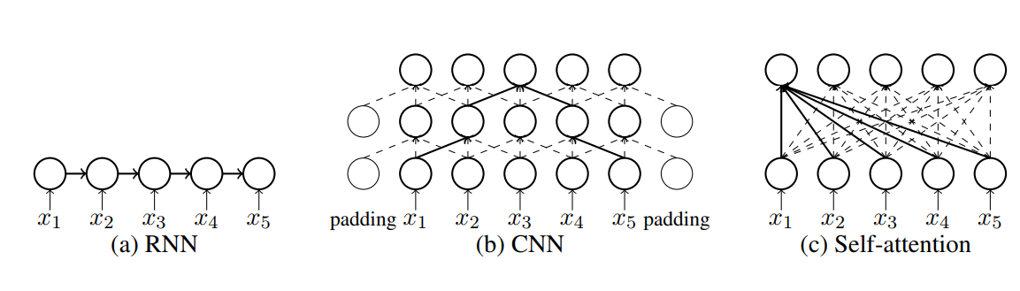
(EMNLP-2018)Why Self-Attention? A Targeted Evaluation of Neural Machine Translation Architectures
在长距离主谓一致任务中，基于Self-attention模型和CNN模型相比于RNN并没有优势，证明self-attention并没有很好解决长期依赖问题。
在语意消歧任务中，Self-attention模型比CNN和RNN好，证明self-attention在语意信息抽取方面表现强劲。
以上两个任务分别使用Lingeval97和ContraWSD这两个数据集。
证明在head的数量对解决长期依赖问题有影响。

Slide 3
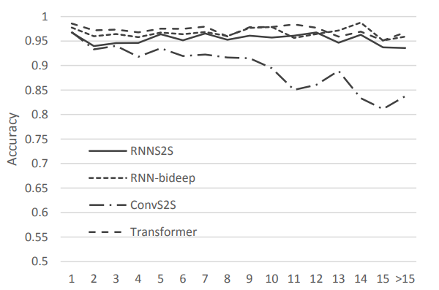
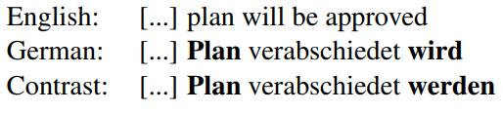
(EMNLP-2018)Why Self-Attention? A Targeted Evaluation of Neural Machine Translation Architectures
Lingeval97
35105样本
WMT17 作为训练集
Newstest2013作为验证集
Newstest2014和newstest2017作为测试集

Slide 4
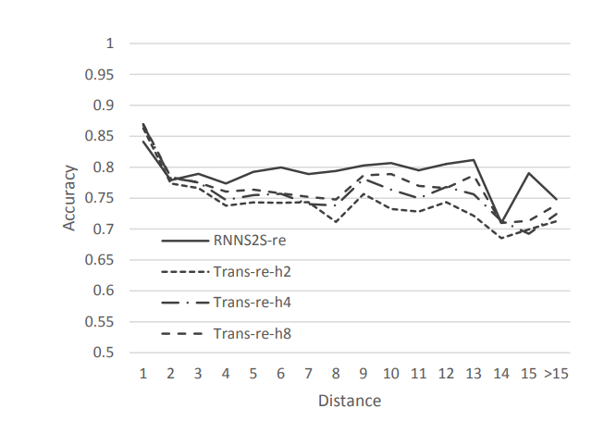
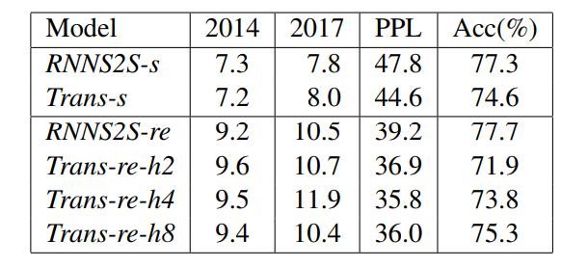
(EMNLP-2018)Why Self-Attention? A Targeted Evaluation of Neural Machine Translation Architectures
Lingeval97
在更小的数据集进行测试的时候

Slide 5
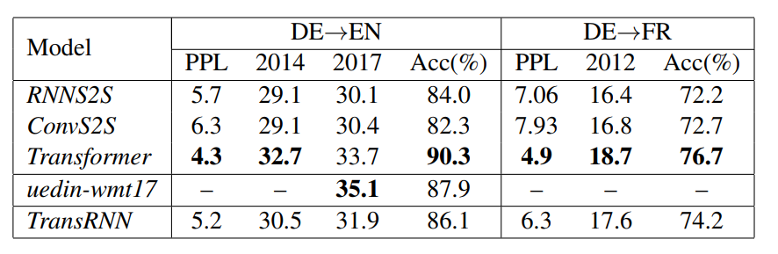
(EMNLP-2018)Why Self-Attention? A Targeted Evaluation of Neural Machine Translation Architectures
ContraWSD
每条数据包含一条正确翻译和多条歧义翻译，数据集中的歧义翻译是由将正确翻译中的某些词替换成其他的歧义词汇获得的，然后让模型在多条翻译中挑选出正确的翻译。

